Slide 1
프로젝트명: Linder
작성자: 박종훈
The idea (자신의 기획이 어떤 목적, 내용을 가지는지 알기 쉽게 짧게 표현) 활동적인 20대 서울시민 사용자가 관심 가질 만 한 이벤트를, 사용자의 기존 일정에 맞추어 추천하는 “캘린더 보조” 서비스
Background (이 기획을 하게 된 배경, 필요성) 너무 많은 일정 정보 중, 사용자가 관심있고, 참석할 수 있는 일정을 찾기 어려움 관심이 있는 주제라도 일정을 기다리다가 놓치는 경우가 많음 매일 매번 사이트에 들어가 일정 정보의 생성, 갱신을 직접 확인하기 어려움 | Key benefits (이 것으로 인해 얻는 최종 기대효과) 사용자의 관심에 따른 일정 정보를 스케쥴에 따라 제공할 수 있음 사용자가 참석한 일정을 기반으로 관심사를 유츄하여 다양한 서비스 제공 가능 풍부한 일정 정보를 기반으로 시의적절한 서비스를 제공 가능
How it works (기능 리스트- 누가 어떤 기능을 이용하게 되는지, 어떻게 위 목표를 달성하게 되는지. 그림이나 손 그림 등도 가능) 가입시 관심 주제 와 특정한 성격의 일정들을 모아두는 채널을 구독하여 해당 분야의 일정 정보 제공 추천 이벤트가 카드로 제공되는 Feed 형태와 , 사용자의 빈 시간에 관심 일정을 보여주는 캘린더 형태로 추천 정보 제공 Hard Coding or 간단한 Crawling으로 구성한 Firebase DB에서 키워드로 일정 검색 Local Push Notification으로 알림 설정한 일정에 대한 사전 알림
Dev Environment(프로젝트를 위해 필요한 기술, 작동환경, 라이브러리 등 ) Firebase DB / FCM? Local Push Notification iOS 10 target, EventKit, EventKitUI 등 활용

Slide 2
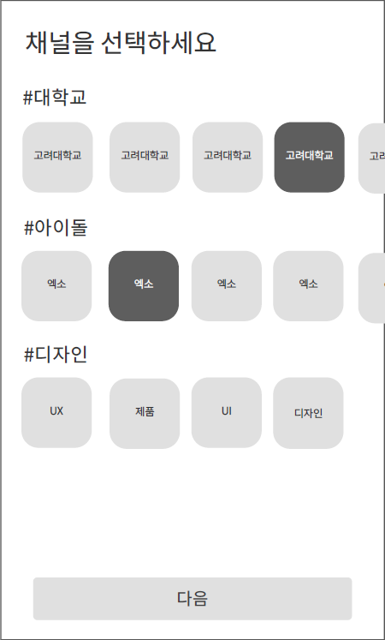
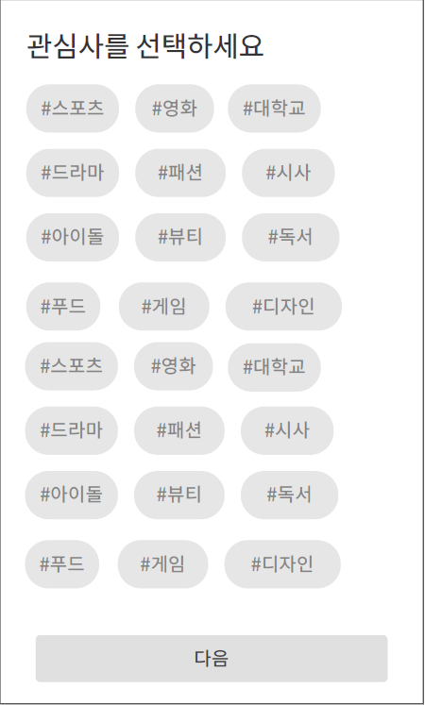
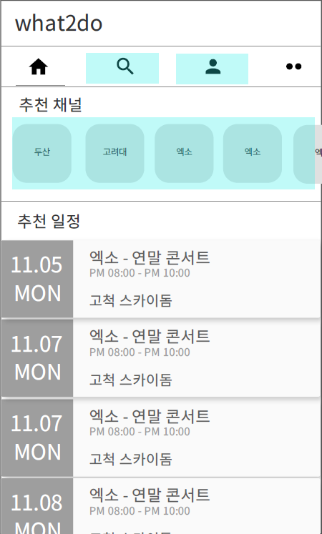
프로젝트명: Linder
작성자: 박종훈
Linder

Slide 3
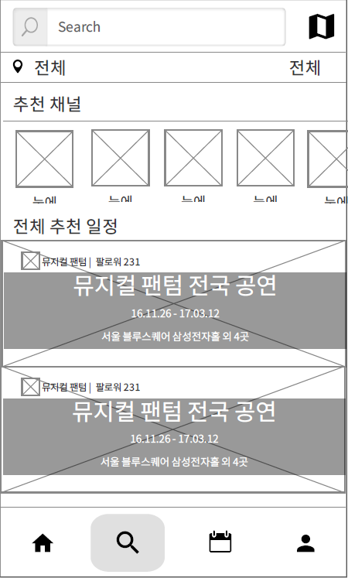
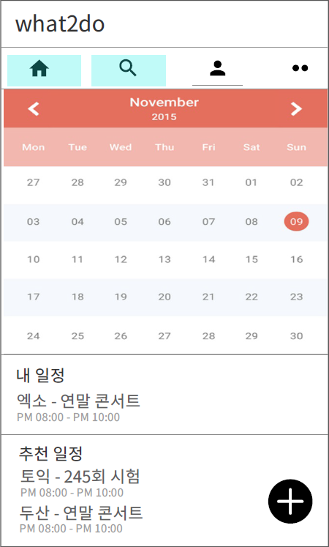
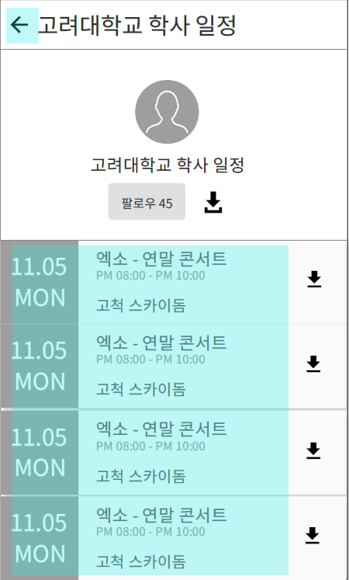
프로젝트명: Linder
작성자: 박종훈
Linder

